Slide 1

Espacios Rurales
Y
Nuevas
Tecnologías
              Víctor Rosa

Slide 2
ÍNDICE
1. Explicación del tema
2. Un ejemplo real
3. Resultado de encuestas
4. Conclusión

Slide 3
EXPLICACIÓN
Situción tradicional :
Nucleos de población rurales
Nucleos de población urbana
Cambia el concepto de Comunidad :
Trasnmisión de información instantanea
Desaparecen las fronteras para el conocimiento
Marchall McLuhan, “La aldea global”

Slide 4
PREGUNTAS
¿Realmente es todo tan globlal?
¿Siguen existiendo zonas locales?
¿Tiene sentido lo local?

Slide 5
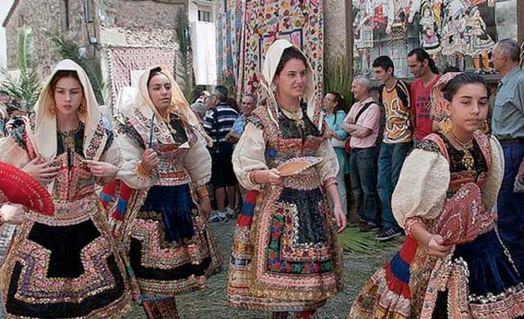
LAGARTERA
Provincia de Toledo, Castilla La Mancha.
1.468 habitantes, 0 concexiones a Internet

Slide 6
CASO NORMAL
Mal funcionamiento de la tecnología.
En 2.731 municipio de los más de 8000 que tiene España no tienen redes capaces de dar 10 megas de descarga.
Enviar un correo se puede convertir en una pesadilla.

Slide 7
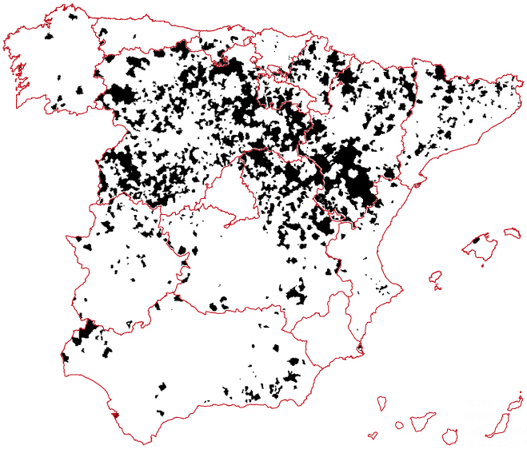

Slide 8
CONSECUENCIAS
Riesgo de exclusión o aislamiento tecnológico.
Desigualdad de los ciudadanos
Empobrecimiento
Despoblación

Slide 9
¿SOLUCIÓN?
Innovación
Uso de las Nuevas Tecnologías
No abandonar sectores tradicionales

Slide 10
CASO DE ÉXITO guifi.net

Slide 11
CONSECUENCIAS
1. Explicación del tema
2. Un ejemplo real
3. Resultado de encuestas
4. Conclusión

Slide 12
CONSECUENCIAS
1. Explicación del tema
2. Un ejemplo real
3. Resultado de encuestas
4. Conclusión

Slide 13
CONSECUENCIAS
1. Explicación del tema
2. Un ejemplo real
3. Resultado de encuestas
4. Conclusión

Slide 14
CONSECUENCIAS
1. Explicación del tema
2. Un ejemplo real
3. Resultado de encuestas
4. Conclusión

Slide 15
CONSECUENCIAS
1. Explicación del tema
2. Un ejemplo real
3. Resultado de encuestas
4. Conclusión

